Slide 1
Praktikum Data Mining UAS
Faris Saifullah 3124640034

Slide 2
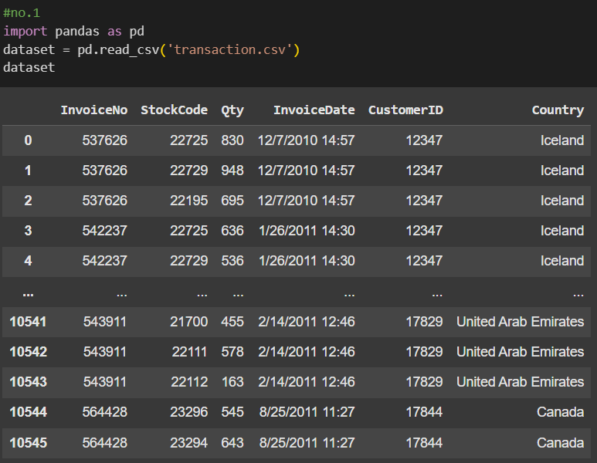
Analisa :
menggunakan library pandas untuk membaca file CSV bernama transaction.csv dan menyimpannya ke dalam variabel dataset dalam bentuk DataFrame. Setelah itu, isi DataFrame ditampilkan untuk melihat data yang telah dimuat.

Slide 3
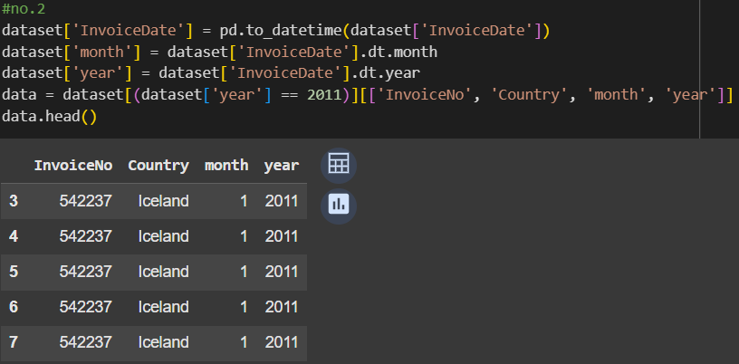
Analisa :
memproses data dari kolom InvoiceDate dalam DataFrame dataset. Kolom tersebut diubah menjadi format datetime menggunakan pd.to_datetime, lalu diekstrak bulan (month) dan tahun (year) dari data tersebut. Setelah itu, filter diterapkan untuk mengambil data hanya dari tahun 2011, dengan memilih kolom tertentu: InvoiceNo, Country, month, dan year.

Slide 4
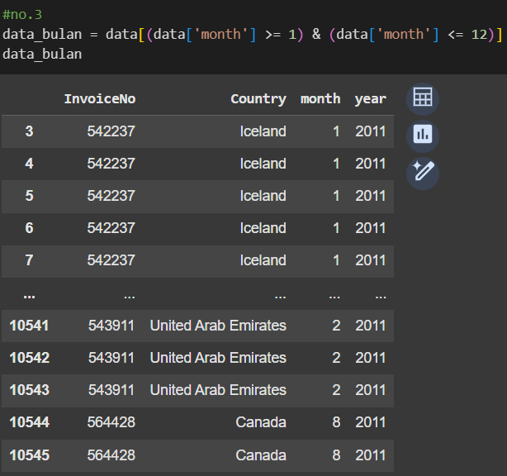
Analisa :
memfilter data pada DataFrame data untuk memastikan hanya baris dengan nilai month antara 1 dan 12 yang diambil (representasi bulan valid dalam setahun).

Slide 5
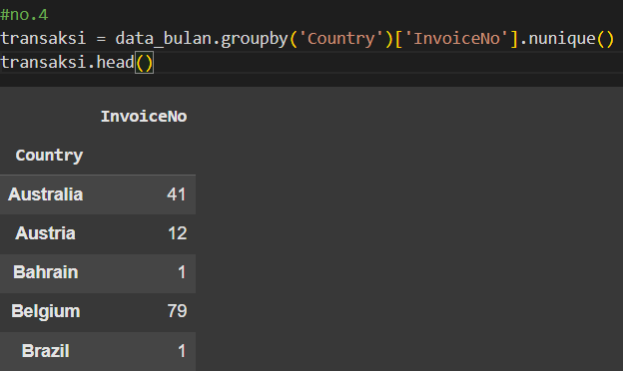
Analisa :
mengelompokkan data dalam data_bulan berdasarkan kolom Country dan menghitung jumlah unik dari nomor faktur (InvoiceNo) untuk setiap negara.

Slide 6
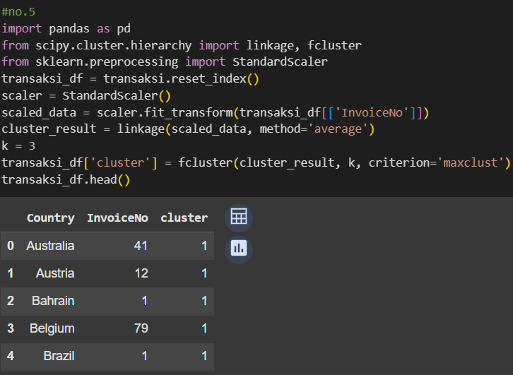
Analisa :
melakukan klasterisasi hirarkis pada data transaksi. Data InvoiceNo dinormalisasi menggunakan StandardScaler, lalu diolah dengan metode linkage untuk menghasilkan matriks klaster. Data dikelompokkan menjadi tiga klaster (k=3) menggunakan fcluster, dan hasil klasterisasi disimpan dalam kolom baru cluster.

Slide 7
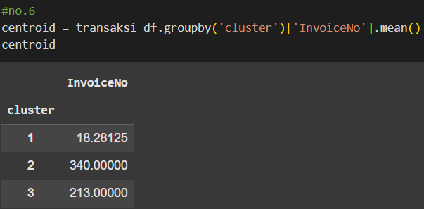
Analisa :
menghitung rata-rata nilai InvoiceNo untuk setiap klaster dalam DataFrame transaksi_df. Data dikelompokkan berdasarkan kolom cluster, lalu rata-rata dihitung menggunakan fungsi mean().

Slide 8
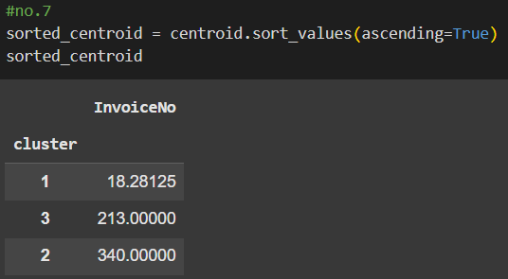
Analisa :
mengurutkan nilai centroid dari setiap klaster dalam urutan naik (ascending) menggunakan sort_values().

Slide 9
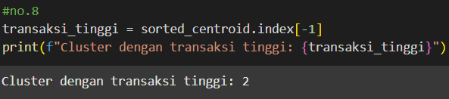
Analisa :
mengambil indeks klaster terakhir dari sorted_centroid, yang mewakili klaster dengan rata-rata transaksi tertinggi. Indeks tersebut disimpan dalam variabel transaksi_tinggi dan ditampilkan menggunakan print.

Slide 10
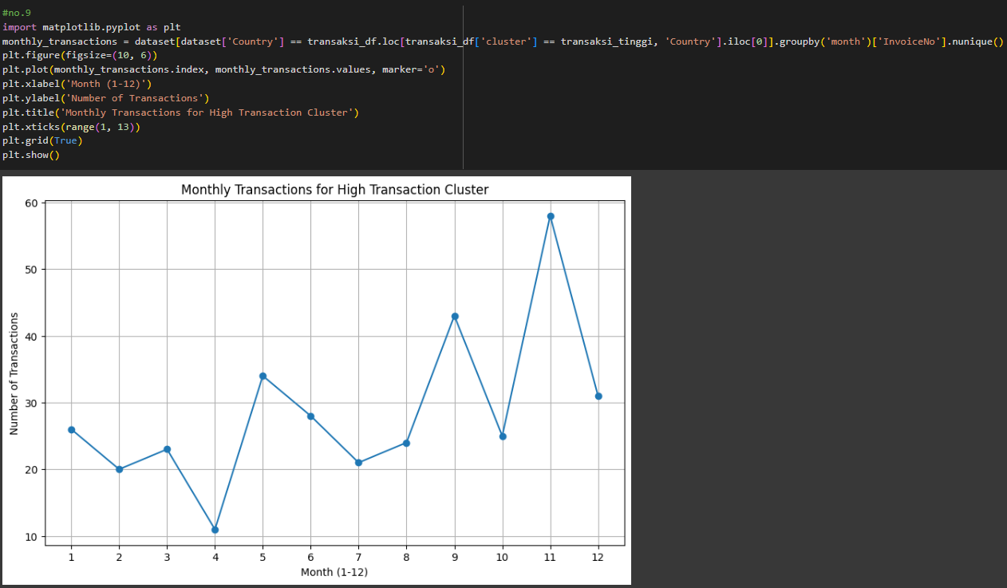
Analisa :
menghasilkan grafik yang menunjukkan jumlah transaksi per bulan untuk negara dengan klaster transaksi tertinggi. Data difilter berdasarkan negara tersebut, kemudian dihitung jumlah transaksi unik per bulan. Dengan menggunakan matplotlib, kode ini menampilkan grafik garis yang memvisualisasikan tren transaksi bulanan, lengkap dengan label sumbu, judul, dan grid.

Slide 11
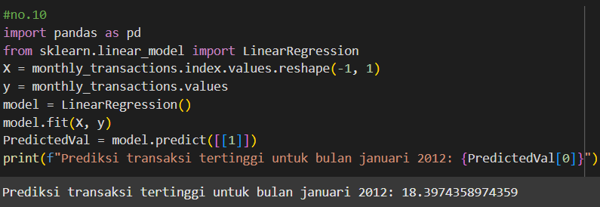
Analisa :
menggunakan regresi linier untuk memprediksi jumlah transaksi pada bulan Januari 2012 berdasarkan data transaksi bulanan. Bulan (1-12) digunakan sebagai fitur, dan jumlah transaksi per bulan sebagai target. Model yang dilatih kemudian digunakan untuk memprediksi jumlah transaksi di bulan Januari 2012, dan hasil prediksi ditampilkan.

